Slide 1
Jerusalem

Slide 2
1 Ein Wallfahrtslied. Von David. Ich freue mich an denen, die zu mir sagen: Lasst uns zum Haus des HERRN gehen! 2 Nun stehen unsere Füße in deinen Toren, Jerusalem! 3 Jerusalem, du bist gebaut als eine fest gefügte Stadt, 4 wohin die Stämme hinaufziehen, die Stämme des HERRN — ein Zeugnis für Israel —, um zu preisen den Namen des HERRN! 5 Denn dort sind Throne zum Gericht aufgestellt, die Throne des Hauses David. 6 Bittet für den Frieden Jerusalems! Es soll denen wohlgehen, die dich lieben! 7 Friede sei in deinen Mauern und sichere Ruhe in deinen Palästen! 8 Um meiner Brüder und Freunde willen sage ich: Friede sei in dir! 9 Um des Hauses des HERRN, unsres Gottes, willen will ich dein Bestes suchen! Ps 122

Slide 3
5 So spricht GOTT, der Herr: Das ist Jerusalem! Ich habe es mitten unter die Heidenvölker gesetzt und unter die Länder rings um es her. Hes 5,5
12 Um Beute zu machen und Raub zu raffen, wirst du deine Hand an die wieder bewohnten Ruinen zu legen suchen, und an das Volk, das aus den Heidenvölkern gesammelt worden ist, das Vieh und Güter bekommen hat und das den Mittelpunkt der Erde bewohnt. Hes 38,12b

Slide 4
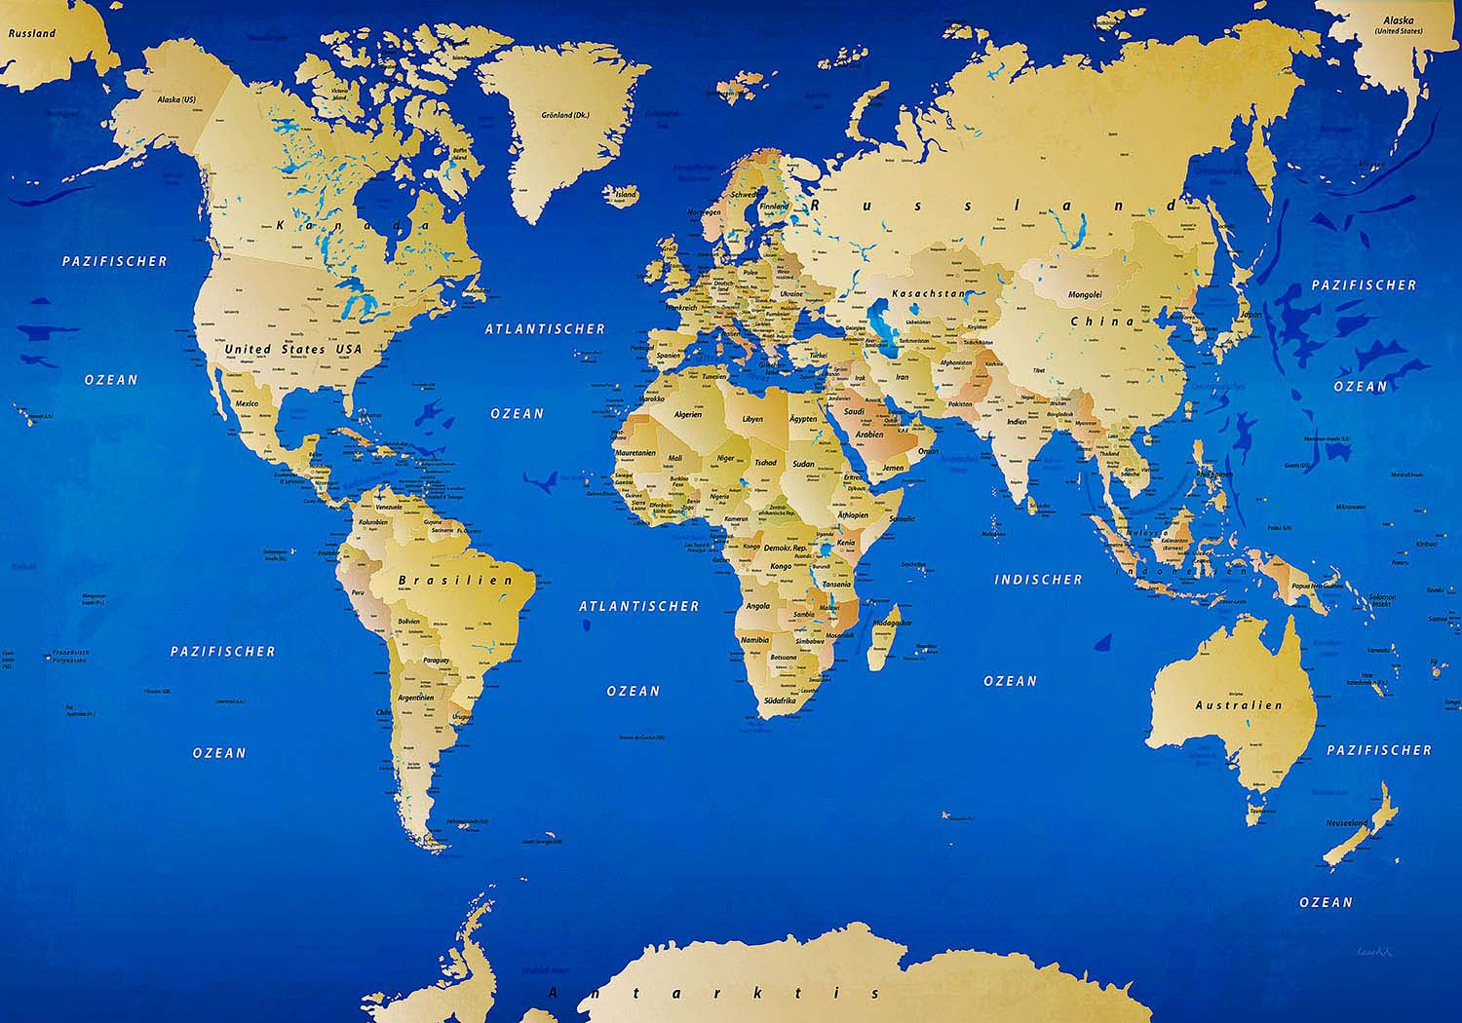

Slide 5
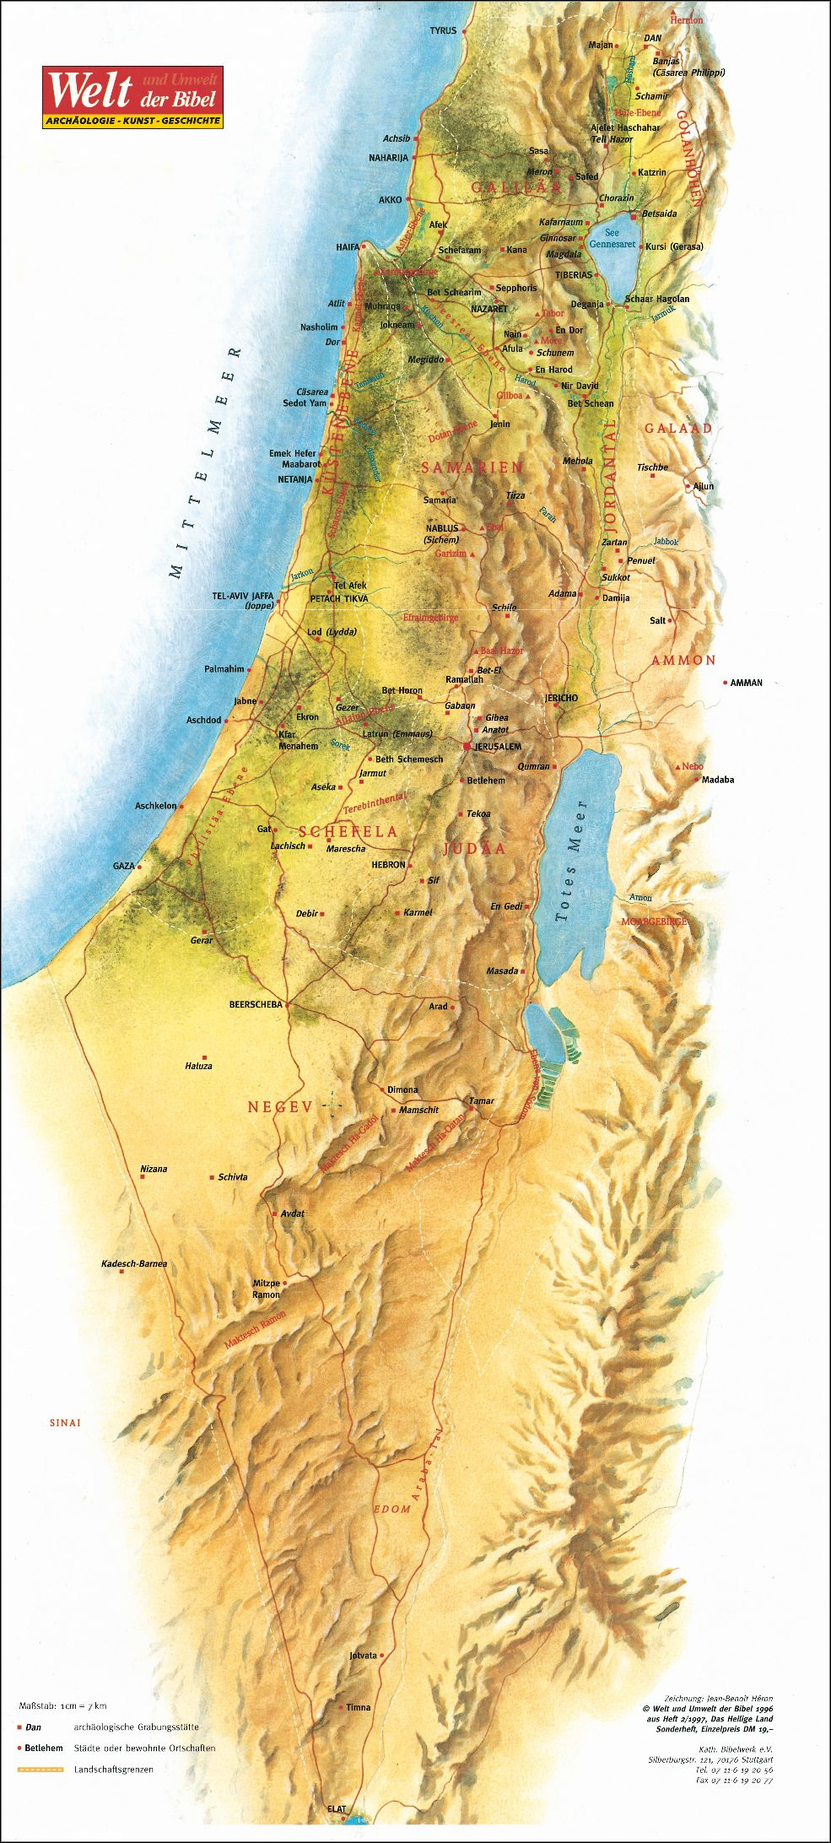
Jerusalem
- 760 m ü.M.
- Gründung des Friedens

Slide 6
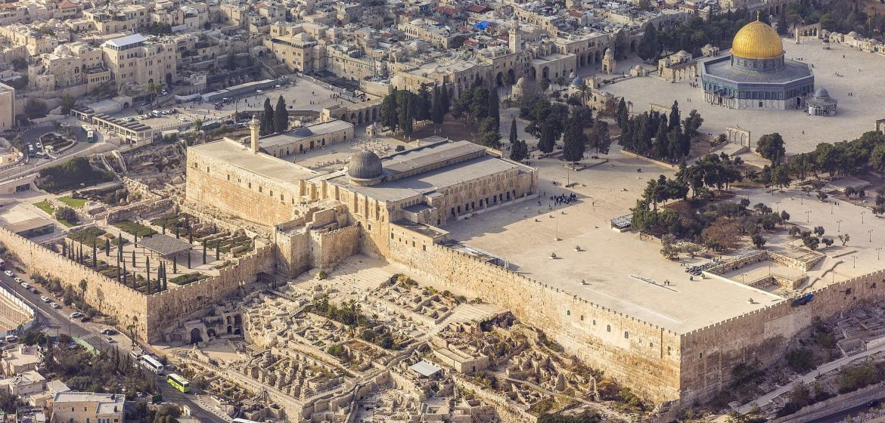

Slide 7
17 Als aber [Abram] von der Schlacht gegen Kedor-Laomer und die Könige, die mit ihm waren, zurückkehrte, ging ihm der König von Sodom entgegen in das Tal Schaweh, das ist das Königstal.
18 Aber Melchisedek, der König von Salem, brachte Brot und Wein herbei. Und er war ein Priester Gottes, des Allerhöchsten.
19 Und er segnete ihn und sprach: Gesegnet sei Abram von Gott, dem Allerhöchsten, dem Besitzer des Himmels und der Erde!
20 Und gelobt sei Gott, der Allerhöchste, der deine Feinde in deine Hand gegeben hat! Und [Abram] gab ihm den Zehnten von allem. Gen 14,17-20

Slide 8
1 Denn dieser Melchisedek [war] König von Salem, ein Priester Gottes, des Allerhöchsten; er kam Abraham entgegen, als der von der Niederwerfung der Könige zurückkehrte, und segnete ihn.
2 Ihm gab auch Abraham den Zehnten von allem. Er wird zuerst gedeutet als »König der Gerechtigkeit«, dann aber auch als »König von Salem«, das heißt König des Friedens. Heb 7,1-2

Slide 9
Salem = Frieden
Melchisedek = König der Gerechtigkeit
Jerusalem = Gründung des Friedens
Salem = ca. 4x
Jerusalem = ca. 700x

Slide 10
6 Und der König zog mit seinen Männern nach Jerusalem gegen die Jebusiter, die im Land wohnten. Die aber sprachen zu David und sagten: Du wirst hier nicht hereinkommen, sondern die Blinden und die Lahmen werden dich vertreiben! Denn sie dachten: David kann nicht hier hereinkommen!
7 Aber David nahm die Burg Zion ein; das ist die Stadt Davids.
8 Und David sprach an jenem Tag: Wer die Jebusiter schlägt und die Wasserleitung erreicht und die Lahmen und Blinden, denen die Seele Davids feind ist, [dem wird eine Belohnung zuteil]. Daher sagt man: »Es darf kein Blinder oder Lahmer ins Haus kommen!« 2 Sam 5,6-8

Slide 11
13 Hüte dich, dass du deine Brandopfer nicht an irgendeinem Ort opferst, den du dir ersiehst;
14 sondern an dem Ort, den der HERR in einem deiner Stämme erwählt, da sollst du deine Brandopfer opfern, und dort sollst du alles tun, was ich dir gebiete. Dtn 12,13-14

Slide 12
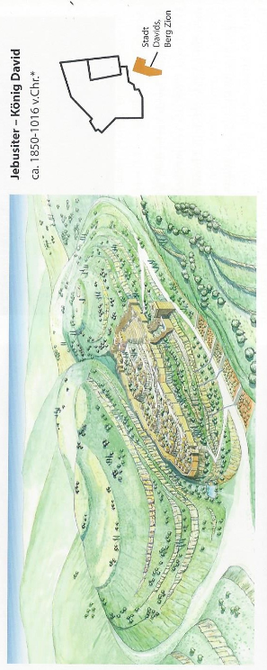

Slide 13
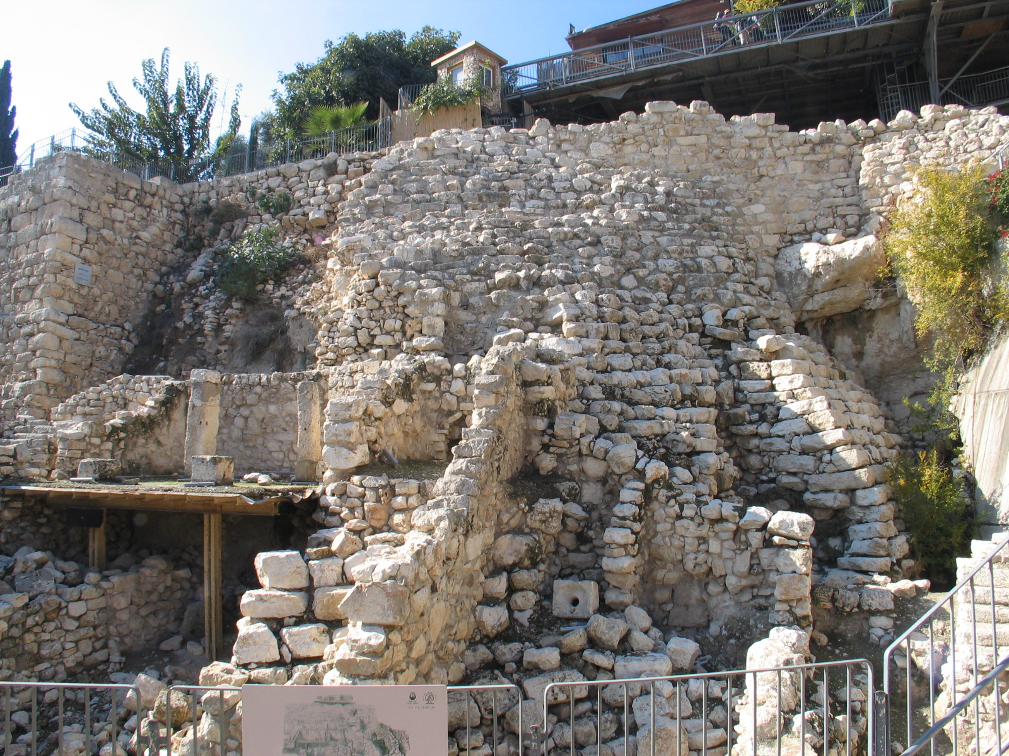

Slide 14
5 Siehe, es kommen Tage, spricht der HERR, da werde ich dem David einen gerechten Spross erwecken; der wird als König regieren und weise handeln und wird Recht und Gerechtigkeit schaffen auf Erden.
6 In seinen Tagen wird Juda gerettet werden und Israel sicher wohnen; und das ist der Name, den man ihm geben wird: »Der HERR ist unsere Gerechtigkeit«. Jer 23,5-6
12 Und du sollst zu ihm reden und sagen: So spricht der HERR der Heerscharen: Siehe, ein Mann, dessen Name »Spross« ist, denn er wird aus seinem Ort hervorsprossen und den Tempel des HERRN bauen.
13 Ja, er ist’s, der den Tempel des HERRN bauen wird, und er wird Herrlichkeit [als Schmuck] tragen und auf seinem Thron sitzen und herrschen, und er wird Priester sein auf seinem Thron, und der Rat des Friedens wird zwischen beiden bestehen. Sach 6,12-13

Slide 15
32 Er, der sogar seinen eigenen Sohn nicht verschont hat, sondern ihn für uns alle dahingegeben hat, wie sollte er uns mit ihm nicht auch alles schenken? Röm 8,32

Slide 16
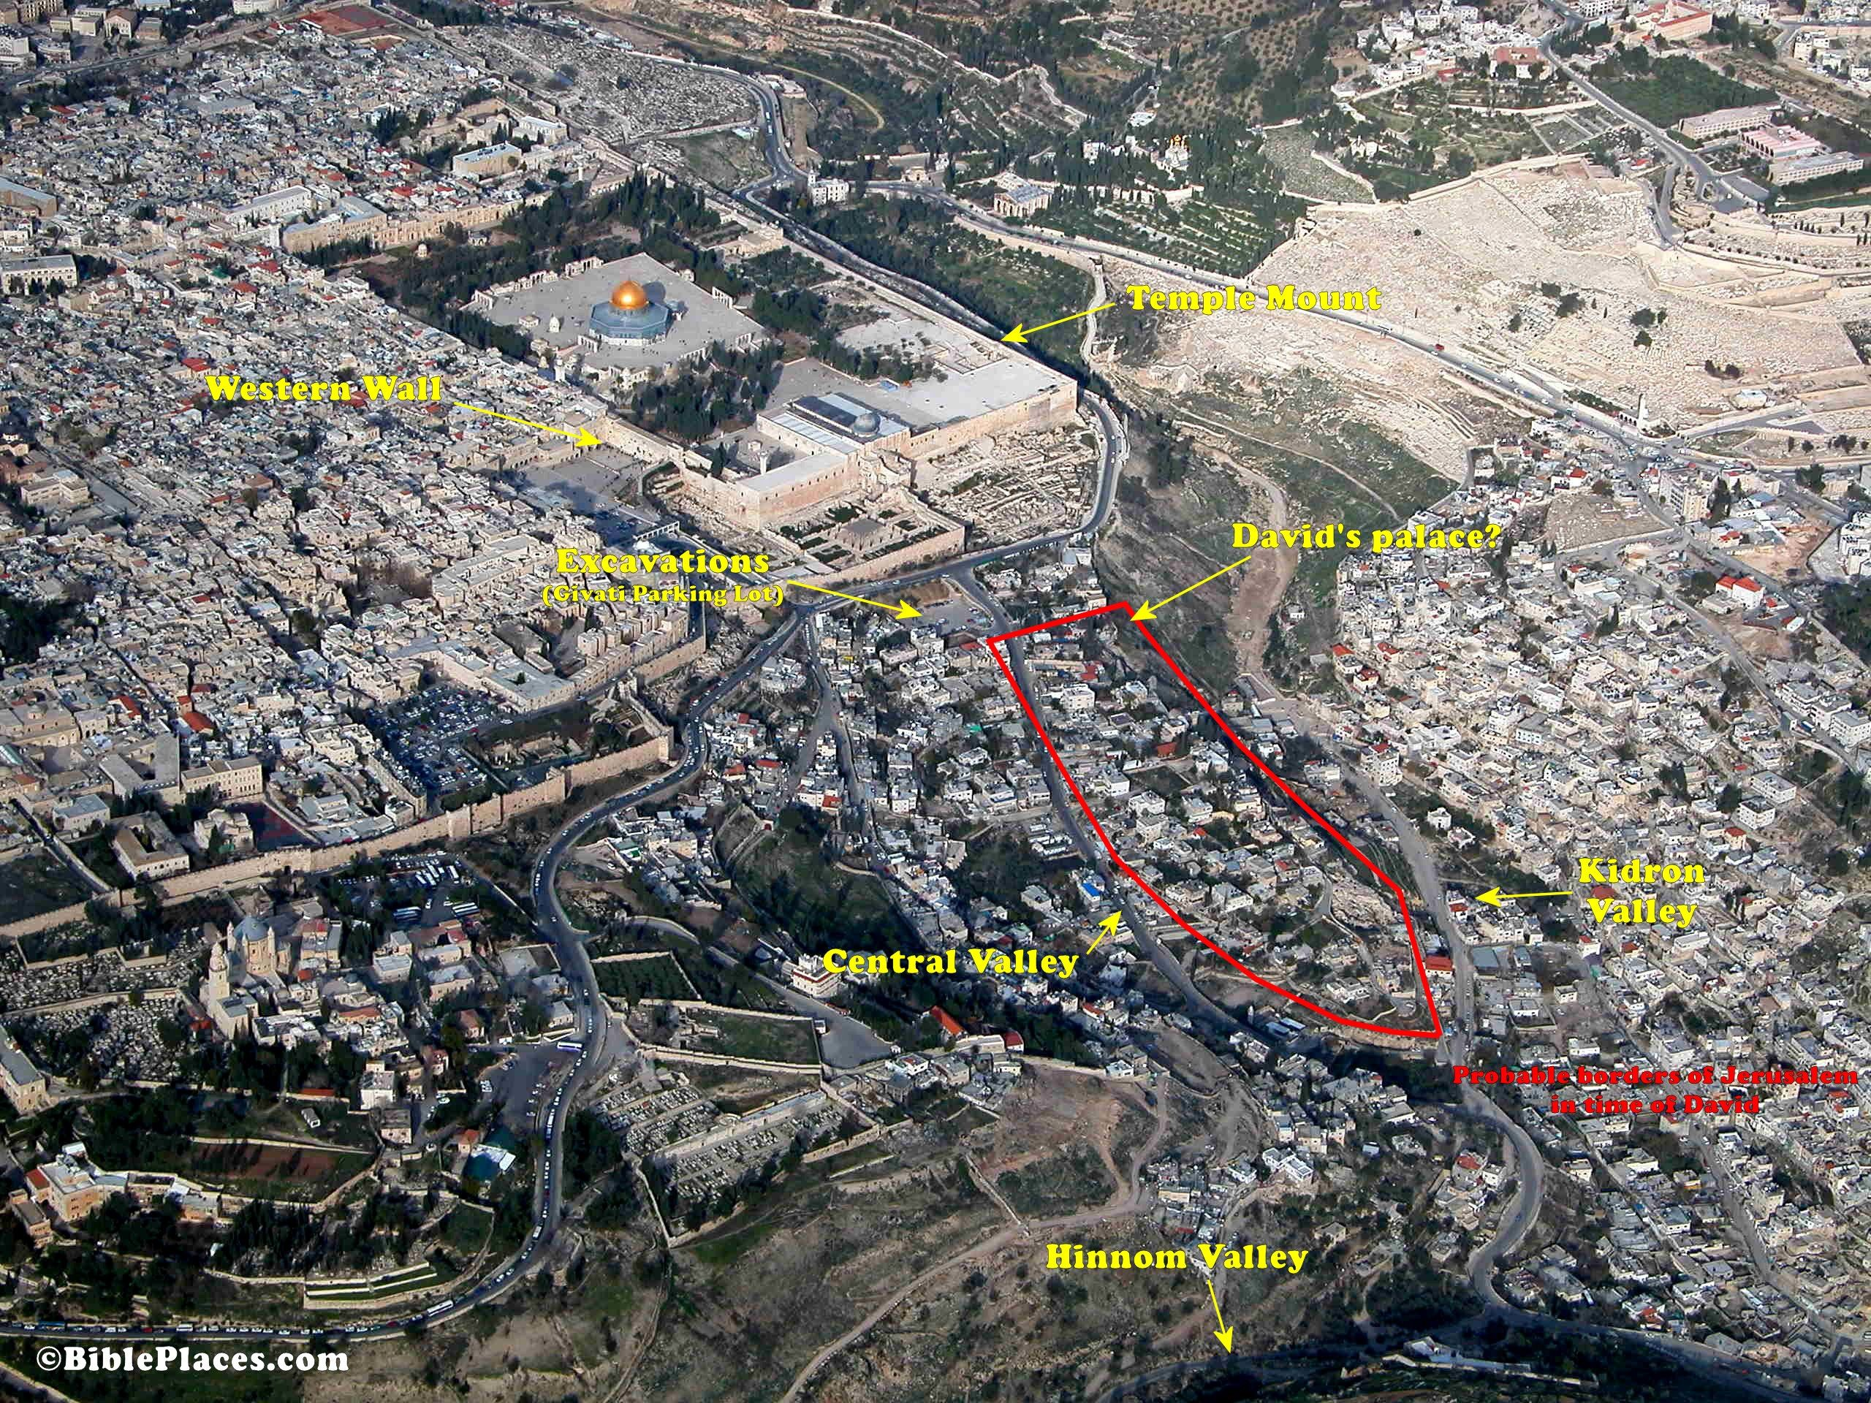

Slide 17
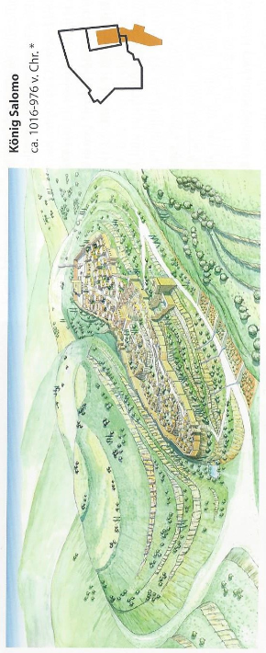

Slide 18
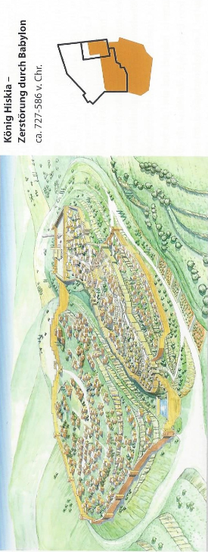

Slide 19
3 Lektionen welche wir vom Volk Israel lernen können.
1. Entscheide Dich richtig!
7 Und dies geschah deshalb, weil die Kinder Israels gesündigt hatten gegen den HERRN, ihren Gott, der sie aus dem Land Ägypten geführt hatte, aus der Hand des Pharao, des Königs von Ägypten, und weil sie andere Götter fürchteten,
8 und weil sie nach den Satzungen der Heidenvölker wandelten, die der HERR vor den Kindern Israels vertrieben hatte, und nach [den Satzungen] der Könige von Israel, die diese gemacht hatten. 2 Kön 17,7-8
Wenn wir uns von Gott abwenden können wir nicht mehr damit rechnen, dass Gott uns führt und leitet.

Slide 20
3 Lektionen welche wir vom Volk Israel lernen können.
2. Sein Wort soll Dein Massstab sein!
Wir sollen aus dem Wort Gottes lernen und nicht alle Fehler selber machen und ev. etwas zu lernen!

Slide 21
3 Lektionen welche wir vom Volk Israel lernen können.
3. Gott hat einen Plan für Dich!
Nicht weil wir besser sind hat Gott uns erwählt, sondern er hat einen genialen Plan für uns!

Slide 22
11 Und sie stimmten einen Wechselgesang an und dankten dem HERRN und lobten ihn, dass er so gütig ist und dass seine Gnade ewiglich währt über Israel; und das ganze Volk lobte den HERRN mit großem Freudengeschrei darüber, dass nun der Grund für das Haus des HERRN gelegt war.
12 Aber viele der alten Priester und Leviten und Familienhäupter, die den früheren Tempel gesehen hatten, weinten laut, als der Grund für dieses Haus vor ihren Augen gelegt wurde, während viele ihre Stimme zu einem Freudengeschrei erhoben,
13 sodass das Volk das Freudengeschrei nicht unterscheiden konnte von dem lauten Weinen im Volk; denn das Volk erhob ein großes Jubelgeschrei, sodass man den Schall weithin hörte. Esra 3,11-13

Slide 23
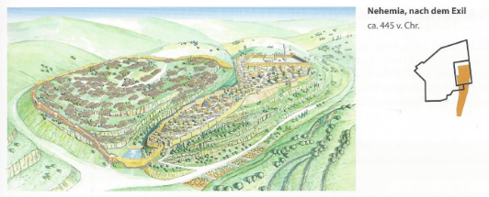

Slide 24
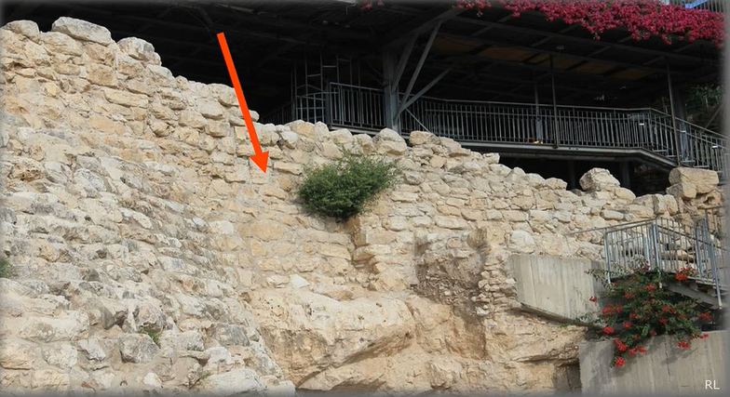

Slide 25
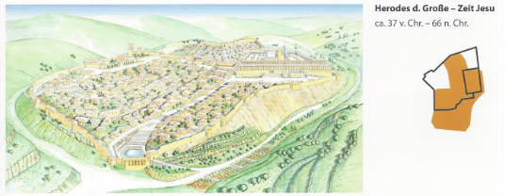

Slide 27
„Das Äussere des Tempels wies alles auf, was Herz und Augen staunen lässt. Denn über und über war der Tempel mit Goldplatten umhüllt, und wenn die Sonne aufging, dann gab er einen Glanz wie Feuer von sich, so dass der Beschauer, auch wenn er absichtlich hinsah, seine Augen wie vor den Strahlen der Sonne abwandte. Tatsächlich hatten die Fremden, die sich Jerusalem näherten den Eindruck eines Schneegipfels; denn wo er des Goldes entbehrte, da war er leuchtend weiss.“
Josephus Flavius, jüdischer Geschichtsschreiber und Historiker zur Zeit der Apostel

Slide 28
41 Und als er näher kam und die Stadt sah, weinte er über sie
42 und sprach: Wenn doch auch du erkannt hättest, wenigstens noch an diesem deinem Tag, was zu deinem Frieden dient! Nun aber ist es vor deinen Augen verborgen.
43 Denn es werden Tage über dich kommen, da deine Feinde einen Wall um dich aufschütten, dich ringsum einschließen und von allen Seiten bedrängen werden;
44 und sie werden dich dem Erdboden gleichmachen, auch deine Kinder in dir, und in dir keinen Stein auf dem anderen lassen, weil du die Zeit deiner Heimsuchung nicht erkannt hast! Lk 19,41-44

Slide 29
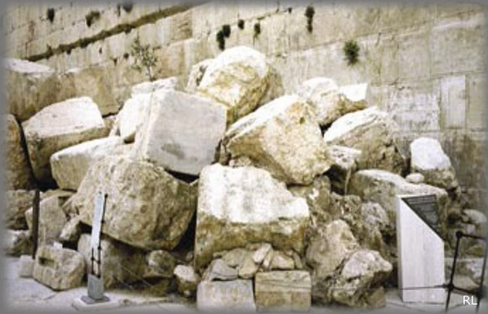

Slide 30
31 Und ich will eure Städte zu Ruinen machen und eure heiligen Stätten verwüsten und euren lieblichen Geruch nicht mehr riechen.
32 Und ich will das Land verwüsten, sodass eure Feinde, die darin wohnen werden, sich davor entsetzen sollen.
33 Euch aber will ich unter die Heidenvölker zerstreuen und das Schwert hinter euch her ziehen, sodass euer Land zur Wüste wird und eure Städte zu Ruinen. Lev 26,31-33

Slide 31
2 Siehe, ich mache Jerusalem zum Taumelkelch für alle Völker ringsum, und auch über Juda wird es kommen bei der Belagerung Jerusalems. Sach 12,2

Slide 32
3 So spricht der HERR: Ich will wieder nach Zion zurückkehren, und ich werde Wohnung nehmen mitten in Jerusalem, und Jerusalem soll »die Stadt der Wahrheit« heißen und der Berg des HERRN der Heerscharen »der heilige Berg«. Sach 8,3
3 Und viele Völker werden hingehen und sagen: »Kommt, lasst uns hinaufziehen zum Berg des HERRN, zum Haus des Gottes Jakobs, damit er uns belehre über seine Wege und wir auf seinen Pfaden wandeln!« Denn von Zion wird das Gesetz ausgehen und das Wort des HERRN von Jerusalem Jes 2,3

Slide 33
3 Aber der HERR wird ausziehen und gegen jene Heidenvölker kämpfen, wie [damals] am Tag seines Kampfes, am Tag der Schlacht.
4 Und seine Füße werden an jenem Tag auf dem Ölberg stehen, der vor Jerusalem nach Osten zu liegt; und der Ölberg wird sich in der Mitte spalten nach Osten und nach Westen hin zu einem sehr großen Tal, und die eine Hälfte des Berges wird nach Norden zurückweichen, die andere nach Süden.
5 Da werdet ihr in das Tal meiner Berge fliehen; denn das Tal zwischen den Bergen wird bis nach Azel reichen; und ihr werdet fliehen, wie ihr geflohen seid vor dem Erdbeben in den Tagen Ussijas, des Königs von Juda. Dann wird der HERR, mein Gott, kommen, und alle Heiligen mit dir! Sach 14,3-5

Slide 34
9 Glückselig sind die Friedfertigen, denn sie werden Söhne Gottes heißen! Mt 5,9
18 Ist es möglich, soviel an euch liegt, so haltet mit allen Menschen Frieden. Röm 12,18
17 Denn das Reich Gottes ist nicht Essen und Trinken, sondern Gerechtigkeit, Friede und Freude im Heiligen Geist; Röm 14,17

Slide 35
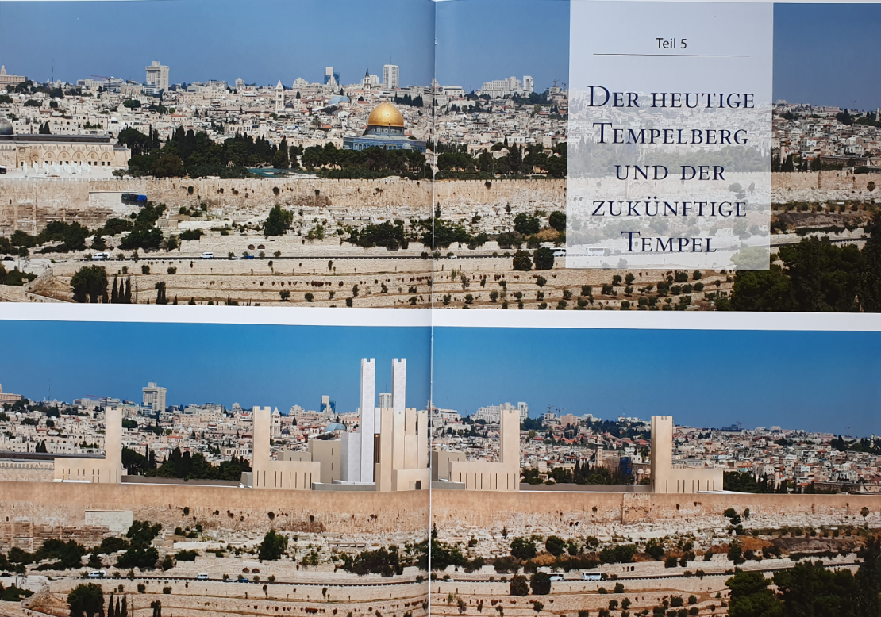

Slide 36
Jerusalem

